Slide 1
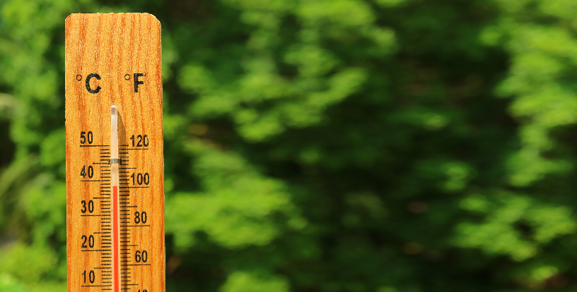

الحرارة الشديدة يمكن أن تؤدي إلى مرض خطير وتكون مهددة للحياة.
من الممكن أن تتوقع أحيائنا فصول صيف أكثر سخونة وموجات حرارة أكثر تواترا وشدة حيث يتسبب تغير المناخ في ارتفاع درجات الحرارة. على الرغم من أن حالة الطوارئ كوفيد 19 تجعل من الصعب استخدام حلول التبريد النموذجية لدينا، إلا أن إيجاد طرق تبقيك هادئًا وآمنًا، سواء في المنزل أو خارجه يعتبر أكثر أهمية من أي وقت مضى.
الحفاظ على البرودة أثناء الحر الشديد
اناس بدون مكييفات الهواء. قد يكون لدى العديد من الأشخاص وحدة تكييف، ولكن قد يترددون في تشغيلها بسبب تكاليف الطاقة.
كبار السن (65+) والأطفال (تحت سن 5 سنوات).
الأشخاص الحوامل أو المرضعات.
الأشخاص الذين يعانون من حالات طبية موجودة مسبقًا، مثل القلب والرئة والكلى والحالات الصحية العقلية.
اناس على أدوية معينة. استشر طبيبك حول الأدوية التي تتناولها والحرارة الشديدة.
العمال في الهواء الطلق والرياضيين.
الناس الذين يأخذون في المقام الأول وسائل النقل العام. أولئك الذين قد يسيرون أو ينتظرون في طابور في الخارج للعبور أو العمل أو اي من الخدمات الأساسية.
من هو الأكثر عرضة للخطر؟
الحرارة تؤثر علينا جميعاً، لكن البعض منا في خطر أكبر. ويتفاعل مختلف الناس بشكل مختلف مع الحرارة على أساس أعمارهم وصحتهم وظروفهم المعيشية (بما في ذلك نوع السكن، معاناة التشرد، والعيش في عزلة اجتماعية). معظمنا لديه صديق واحد على الأقل أو أحد أفراد الأسرة الذي يندرج ضمن إحدى الفئات التالية:
هل أنت، صديق، أو أحد أفراد العائلة وتجد صعوبة في الحفاظ على برودة هذا الصيف؟
هناك برامج في المجتمع لمساعدتك!X
إضافة معلومات خاصة بالمجتمع هنا حول البرامج والموارد’
الاتصال:
الاسم
العنوان
البريد الإلكتروني
رقم الهاتف
YOUR LOGO

Slide 2
ماذا يمكنك أن تفعل للحفاظ على الهدوء؟
قبل اليوم الحار
مراقبة تقارير الطقس المحلية والبحث عن الأيام الحارة. تأكد من النظر إلى مؤشر الحرارة، الذي يقيس مدى السخونة على أساس درجة الحرارة ومستويات الرطوبة.
تحقق مع الجيران. معرفة ما إذا كان جيرانك على علم باحوال الطقس القادمة، واجعلهم يعرفون أنك في جميع ألاحوال مستعد للمساعدة.
إذا لم يكن لديك مكييف هواء، حدد مساحات التبريد العامة من اجل الزيارة، أو قم بزيارة العائلة والأصدقاء الذين يتوفر لديهم مكييفات هواء وتشعر بالراحة في زيارتهم.
اتصل بالرقم 311 للتسجيل في تنبيهات المدينة أو لطلب معلومات عن الموارد والخدمات المتاحة لدعم السكان في حال حدثت حرارة شديدة.
في اليوم الحار
شرب الكثير من الماء، حتى لو كنت لا تشعر بالعطش. تجنب الكحول والكافيين والمشروبات السكرية التي يمكنها أن تسبب الجفاف لك. اجلب الماء معك عند الخروج لأن صنابير الشرب العامة قد تكون محدودة.
استخدام وسائل السلامة من الشمس.استخدم واقي من الشمس وقبعة عريضة الحواف ونظارات شمسية وملابس فضفاضة فاتحةاللون عند الخروج. احتياطات كوفيد 19قد تعني أن عليك الانتظار في طابور خارج المتاجر أو محلات السوبر ماركت.
تجنب النشاط المضني خلال الأجزاء الأكثر سخونة من اليوم. إذا كان يجب أن تكون في الخارج، فيمكنك الخروج في الصباح أو في المساء، وأخذ فترات راحة، والبقاء بعيدا عن أشعة الشمس المباشرة. ابحث عن الظل مثل الأشجار وهياكل التظليل الأخرى.
الاحتياطات اللازم اتخاذها من كوفيد 19:
الاستمرار في ارتداء كمامة وجه عندما تتواجد بالقرب من الآخرين.
ابقاء المسافة الاجتماعية على الأقل 6 أقدام بعيدا عن الآخرين.
اغسل يديك بشكل متكرر
ابق في المنزل إذا كنت تعاني من أعراض كوفيد 19
قم بعمل اختبار إذا كنت تعتقد أنك قد اصبت.
قم بتشغيل مكيف الهواء إذا كنت في حاجة إليه. المراوح لن تمنع الأمراض المرتبطة بالحرارة عندما تكون درجة الحرارة فوق 95 درجة فهرنهايت. إذا كنت تشعر بالقلق إزاء تكلفة تشغيل مكيف الهواء الخاص بك، تحقق مما إذا كنت مؤهلاً للحصول على سعر مخفض للكهرباء من مرفقك الكهربائي ووكالة العمل المجتمعي المحلية. الحفاظ على الحرارة من خلال إغلاق النوافذ والستائر خلال النهار.
لا تترك الأطفال أو الحيوانات الأليفة في سيارة دون مراقبة. وهذا يشمل عند قيامك باستلام الاشياء على جانب الطريق أو غيرها من المهمات السريعة. حتى مع النوافذ شبه المفتوحة، يمكن أن ترتفع درجات الحرارة الداخلية ما يقرب من 20 درجة فهرنهايت في غضون 10 دقائق ..
كن جاراً جيداً تحقق من العائلة والأصدقاء والجيران، وخاصة المسنين، وأولئك الذين يعيشون بمفردهم، والذين يعانون من حالات طبية، وأولئك الذين يحتاجون إلى مساعدة إضافية
تعرف على علامات المرض المرتبط بالحرارة. إذا كنت تعاني من الصداع أو الدوخة أو الغثيان، انتقل إلى مكان أكثر برودة.
اتصل بـ 911 في حال حدوث حالة طارئة. إذا كان شخص ما يظهر عليه علامات ضربة حرارة، اتصل على 911 على الفور. علامات ضربة الحرارة تشمل درجة حرارة الجسم أكثر من 103 درجة فهرنهايت; السخونة والأحمرار والجفاف أو رطوبة الجلد, نبض سريع وقوي واحتمال فقدان الوعي. اثناء انتظار وصول المساعدة انقل الشخص المصاب إلى منطقة باردة وقم بالمساعدة في تبريده باستخدام المناشف الرطبة أو بعمل حمام بارد، ولا تقدم لهم السوائل.

